Slide 1
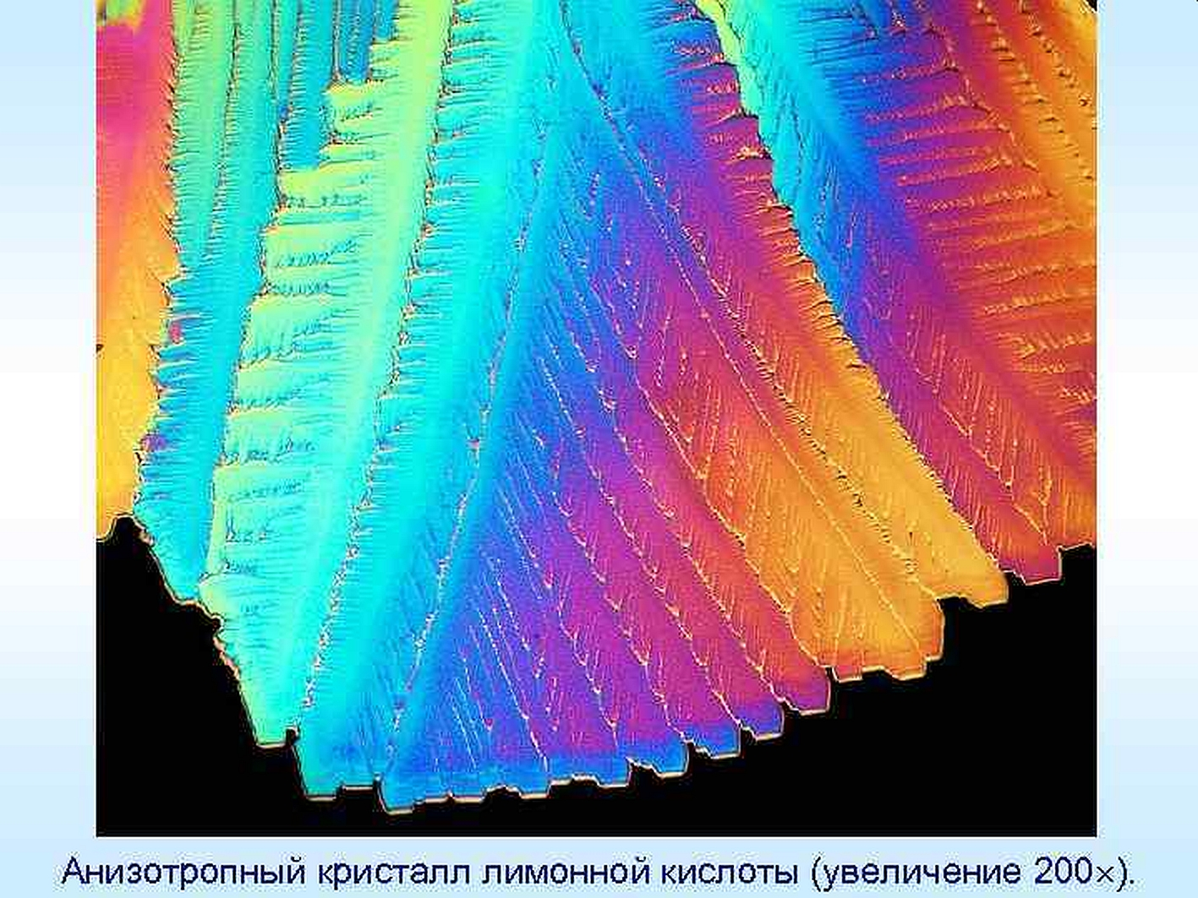
Лекции 21-22. Поляризация при рассеянии
и отражении света.
Искусственная анизотропия и оптическая активность

Slide 2
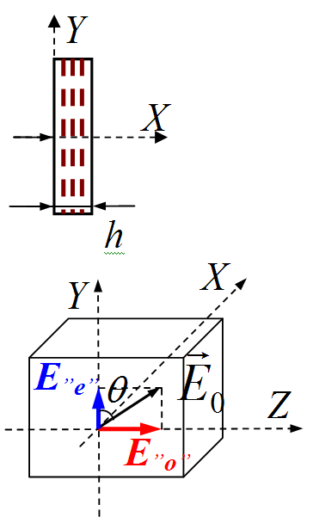
4.2. Кристаллические пластинки “λ/4” и “λ/2”
Оптическая ось
E^{”o”}(t′) = E_{z0} ⋅cosωt′
“На выходе” (х = h) :
E^{”e”} (t′) = E_{y0} ⋅cos(ωt′ – δ)
Δ = (n_{e} – n_{o})⋅h
Оптическая ось
1) Δ = λ/4 ⇒ δ = π/2
0
2) Δ = λ/2 ⇒ δ = π
“На входе”
(х = 0) :
E^{”o”}(t) = E_{z0} ⋅cosωt
E^{”е”}(t) = E_{y0} ⋅cosωt

Slide 3
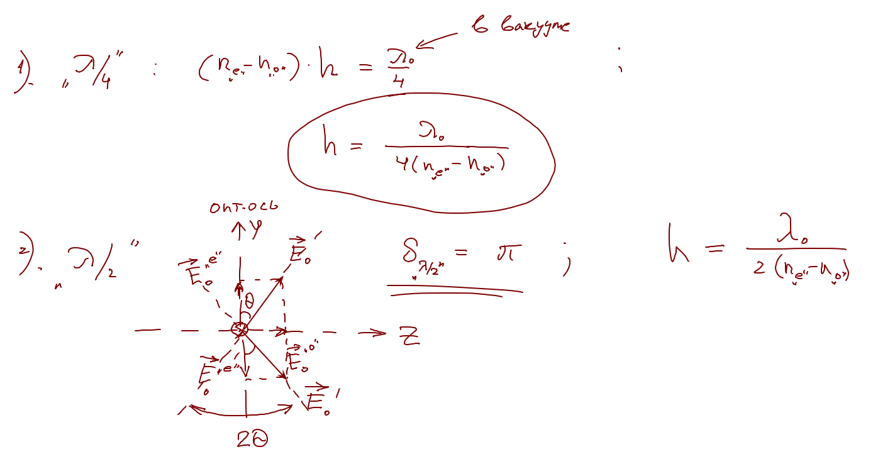
4.2. Кристаллические пластинки “λ/4” и “λ/2”
1) Δ = λ/4 ⇒ δ = π/2
2) Δ = λ/2 ⇒ δ = π
Эллипс
E^{”o”}(t′) = E_{z0} ⋅cosωt′
E^{”e”} (t′) = E_{y0} ⋅cos(ωt′ – π/2) =
= E_{y0} ⋅sin (ωt′)
Поворот плоскости поляризации

Slide 4
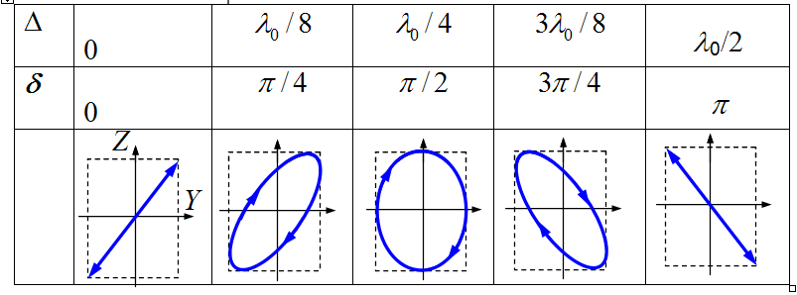
Кристаллические пластинки “λ/4”, “λ/2”, …
E^{”o”} (h) = E_{z0} ⋅ cosωt′
Уравнения
Эллипса:
E^{”e”}(h) = E_{y0} ⋅cos(ωt′ – δ)
mλ₀
2mπ
Y
Z
* («смотрим навстречу лучу»)

Slide 5
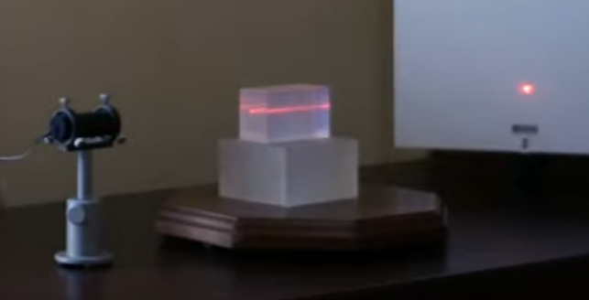
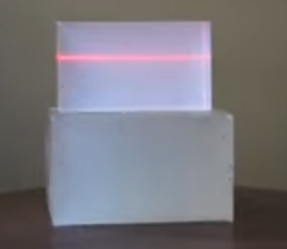
§5. Поляризация при рассеянии света
а) Среда однородная (n_{cp} = const)
1
падающий свет
•
2
λ/2
•
рассеянный свет
б) Рассеяние света “мутной средой”
n_{cp} = n(x, y, z)

Slide 6
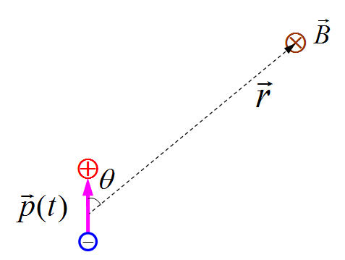
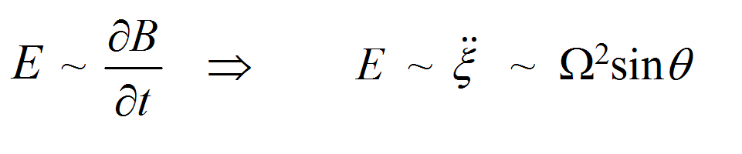
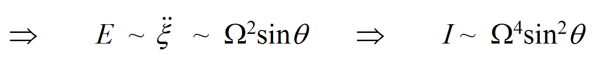
5.1. Особенности излучения диполя
ξ(t) = Acos(Ωt − α) ⇒
амплитуда силы тока J₀ ∼ Ω
“сила тока”:
диполь
Максвелл:
Интенсивность излучения:
₀
!!
или ∼

Slide 7
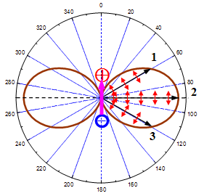
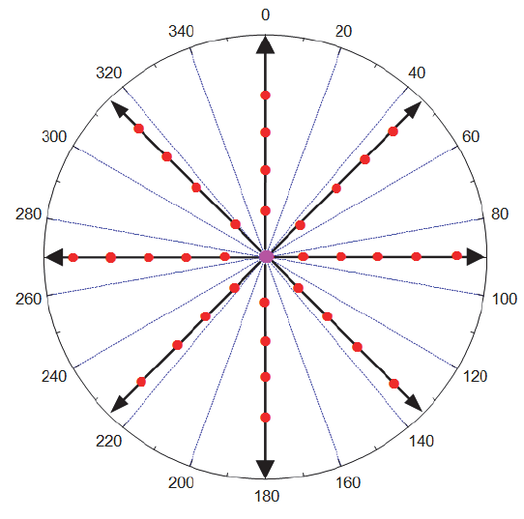
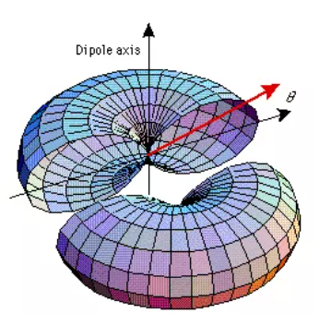
Диаграмма направленности излучения диполя
Длина стрелки ∼ интенсивности
в плоскости оси диполя
в перпендикулярной
плоскости
Зависимость интенсивности излучения от направления
3D тороид (“бублик” ☺ )

Slide 8
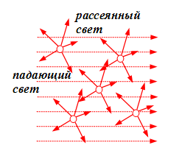
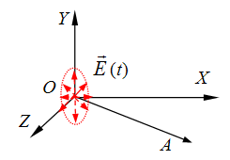
5.2. Рассеяние света “мутными средами”
ϕ
Закон Рэлея:
I^{диполя} ∼ ⇒
I ∼
??
… а поляризация

Slide 9
Поляризация при рассеянии света
ϕ = 180°
ϕ = 0°
•
•
•
ϕ
•
•
естественный
свет
•
•
•
0 ≤ ϕ < 90°
поляризация
частичная
•
•
•
•
Закон Рэлея:
•
I ∼
ϕ = 90°
поляризация
полная

Slide 10
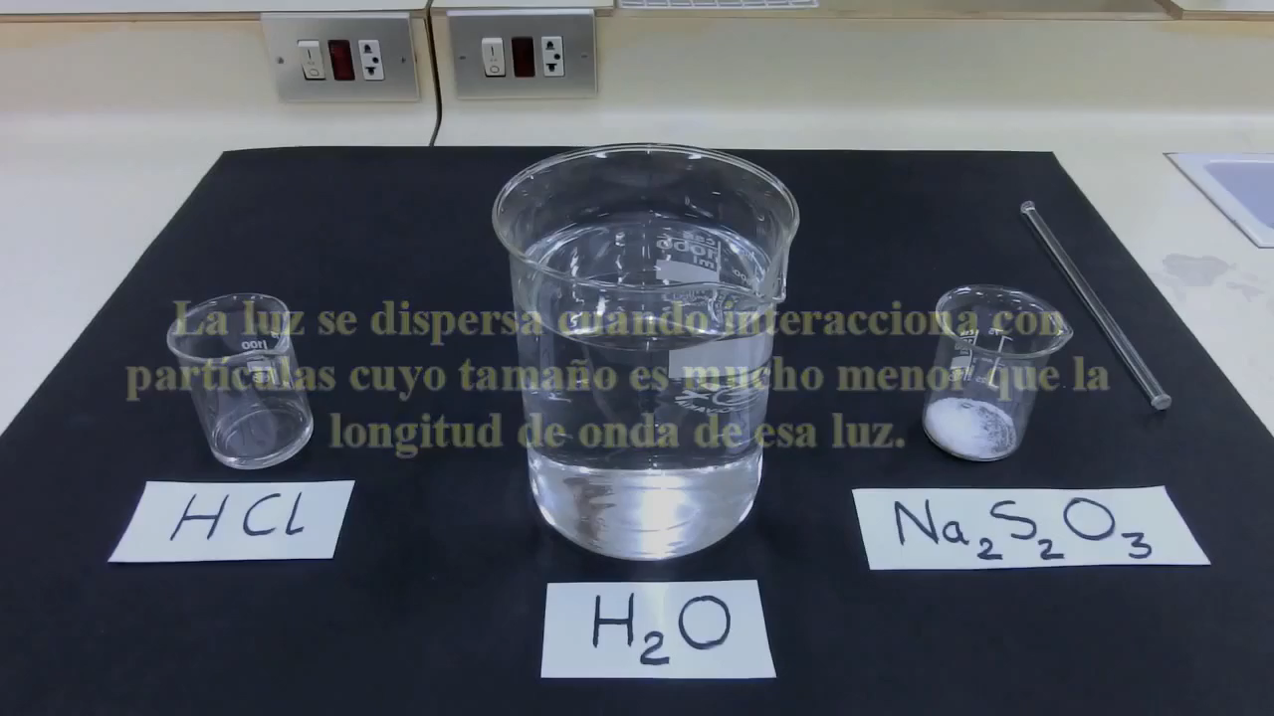
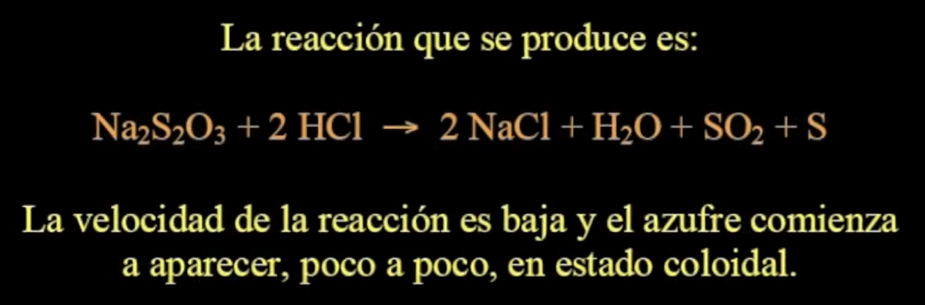
Рассеяние Рэлея в коллоидном растворе

Slide 11
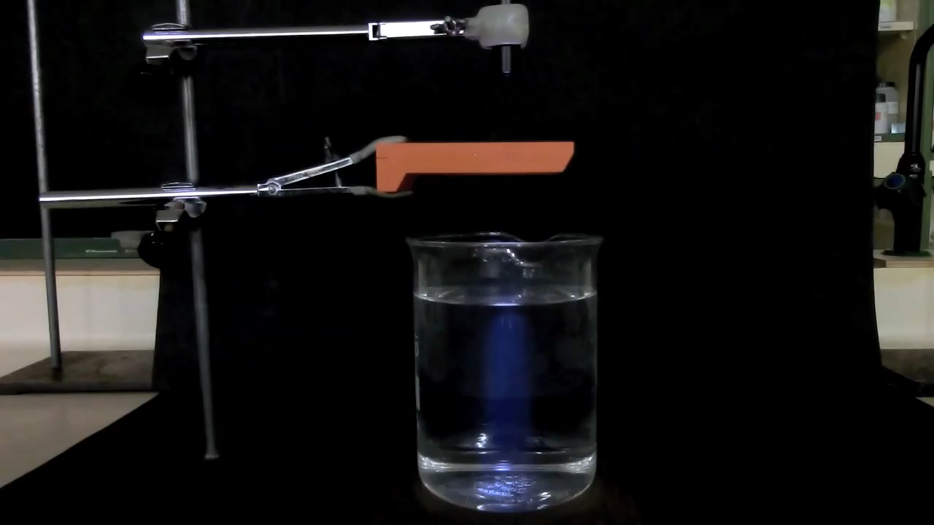
Рассеяние Рэлея в коллоидном растворе

Slide 12
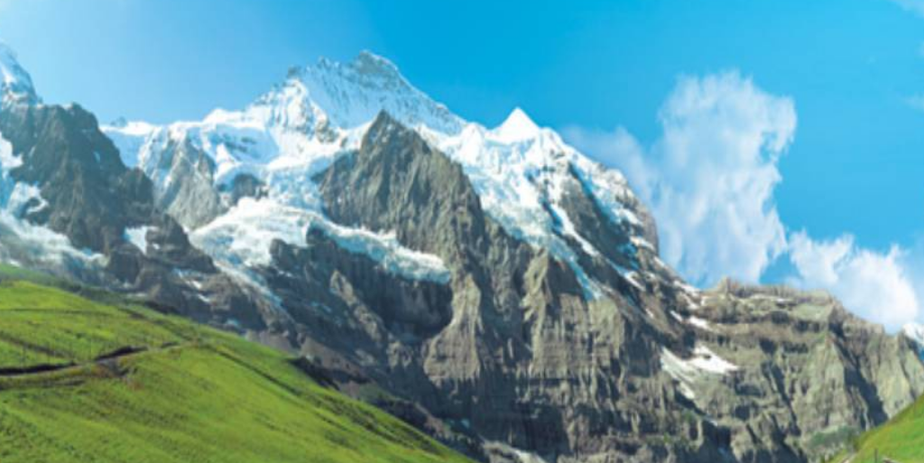
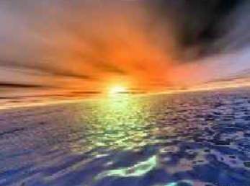
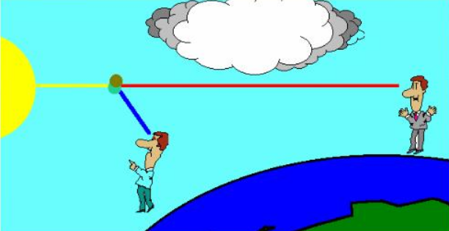
5.2.1. Рассеяние Рэлея
а) D << λ и l >> λ − дымы, туман, суспензии, взвеси,
а ещё … − открытие Араго и закон Рэлея
(“Нобель” за Аргон в 1904 г.)
… и рассеяние Ми (Густав Ми – G. Mie)
б) D ≥ λ или l << λ
в) + “диффузное отражение” - облака

Slide 13
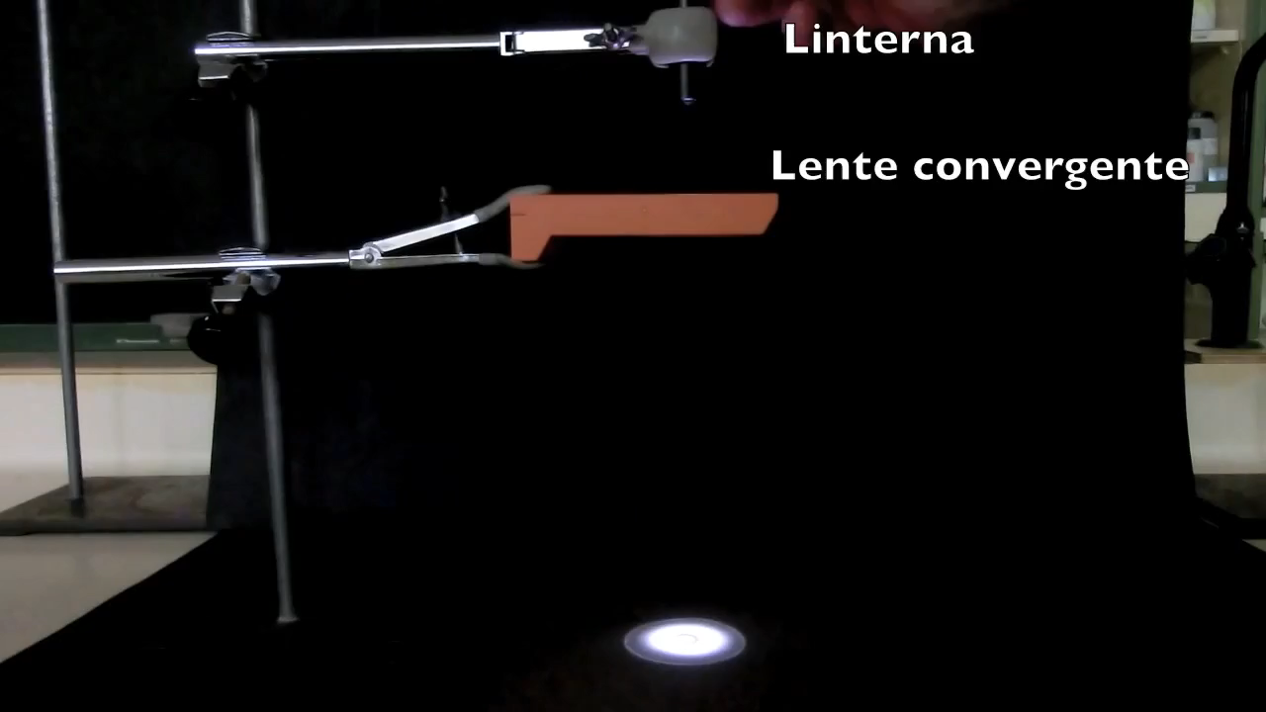
Рассеяние Рэлея в коллоидном растворе
Рассеяние света – закон Рэлея

Slide 14
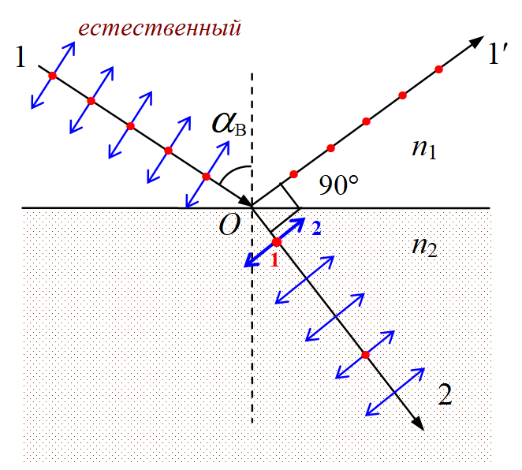
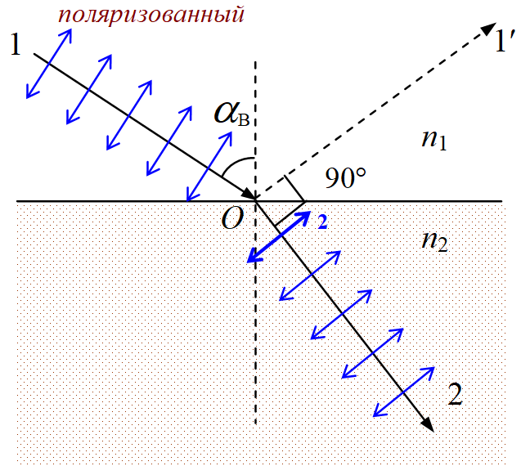
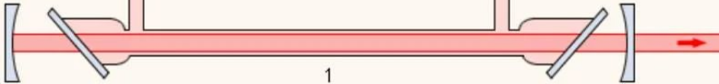
§6. Поляризация при отражении и преломлении света
на границе раздела однородных прозрачных диэлектриков
а)
б)
“Окна Брюстера” в газовых лазерах

Slide 15
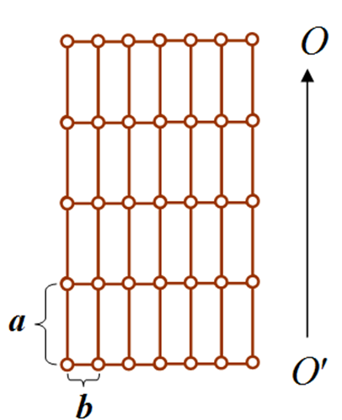
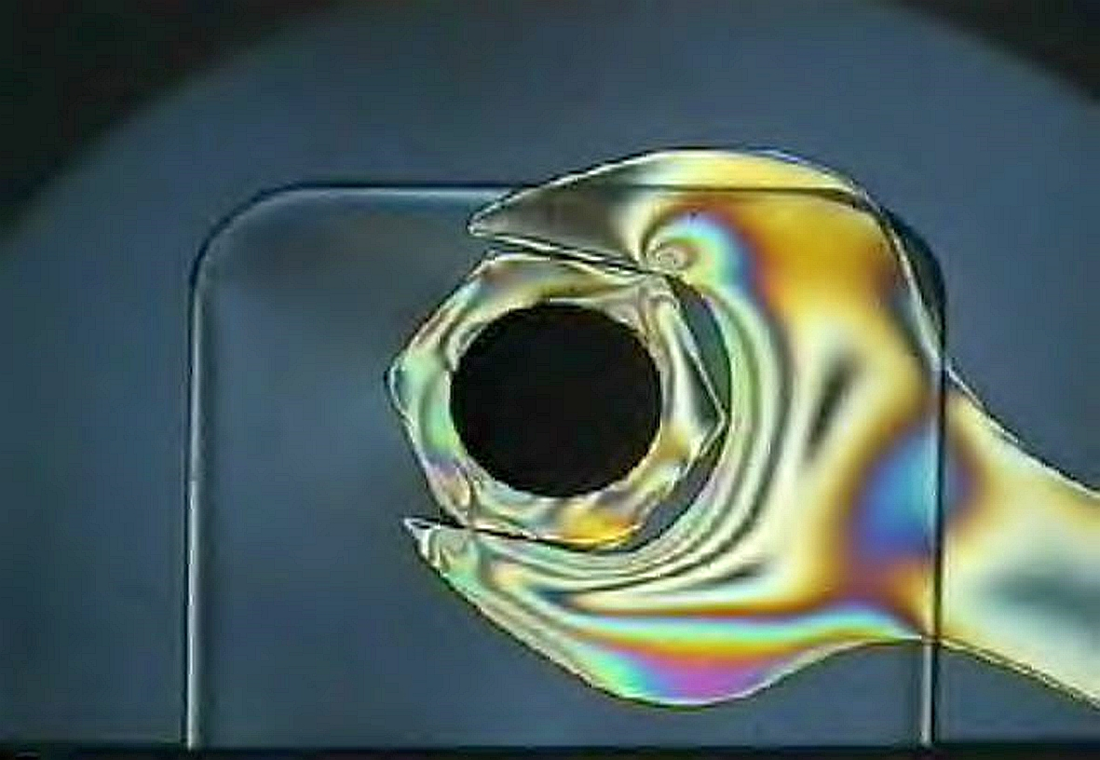
§6. Искусственная оптическая анизотропия и интерференция поляризованного света
1. Пьезооптический эффект («фотоупругость»)
n_{е} – n_{о} = K₁⋅σ
Rem:
σ = F/S – механическое напряжение,
K₁ – упругооптическая постоянная (постоянная Брюстера).
Стёкла, полимеры , … K₁ = 10⁻¹²–10⁻¹¹ м²/Н.
Деформация ⇒ анизотропия

Slide 16
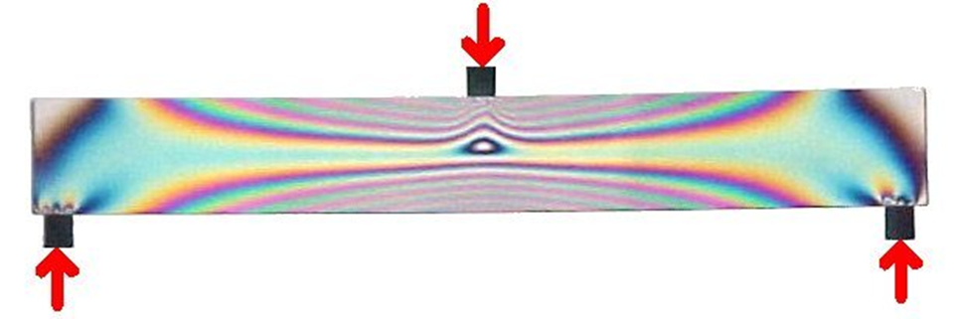
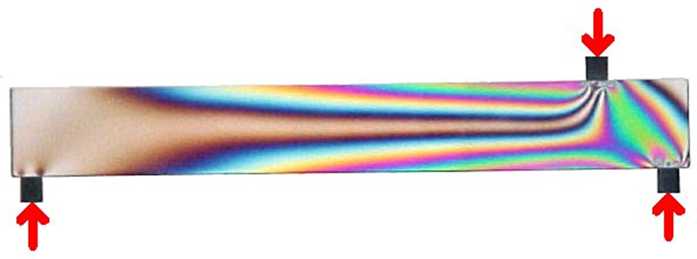
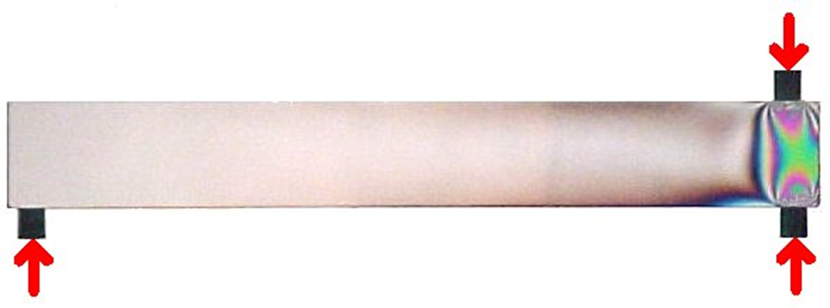
Пьезооптический эффект («фотоупругость»)

Slide 17
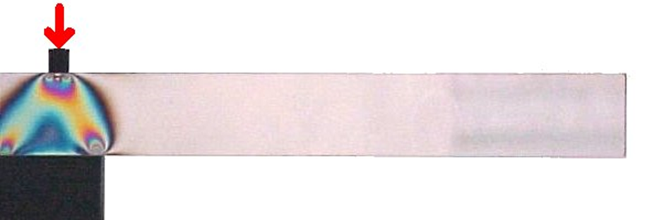
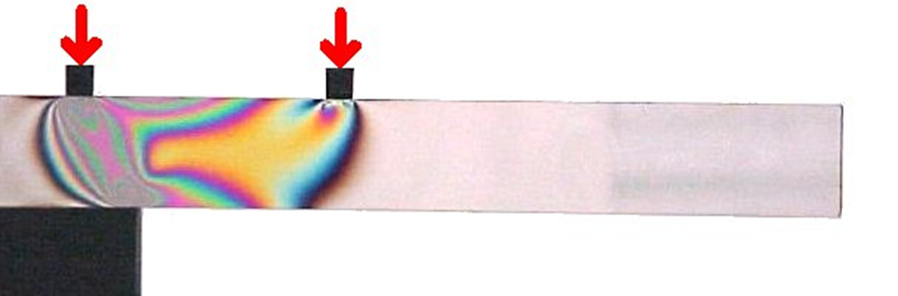
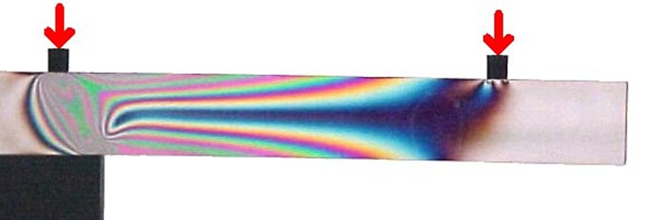
Пьезооптический эффект («фотоупругость»)

Slide 18
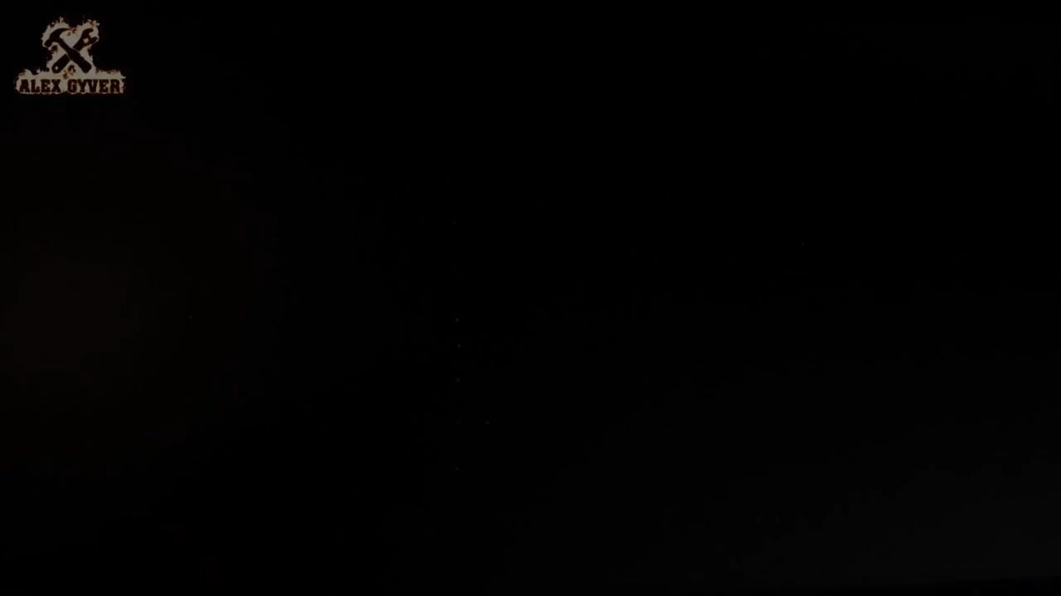
Пьезооптический эффект
(«фотоупругость»)

Slide 19
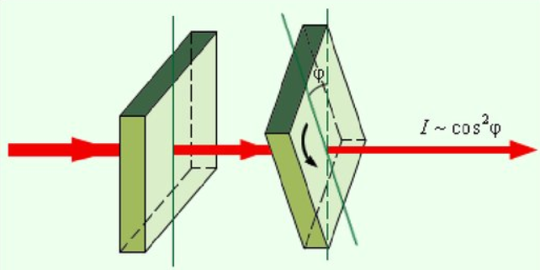
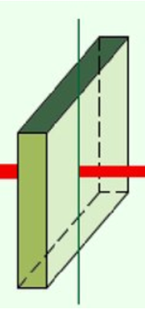
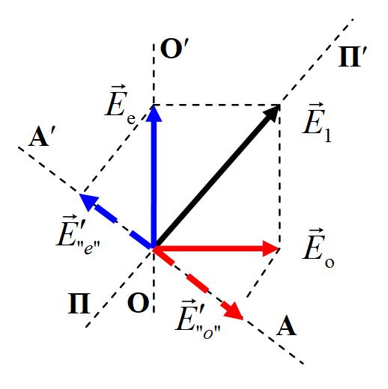
^{*)} Интерференция поляризованного света. Цвета кристаллических пластинок
Линейная поляризация
Эллиптическая поляризация
Линейная поляризация
δ = 2πΔ/λ₀, Δ = (n_{e} – n_{o})⋅h
(n_{e} – n_{o})⋅h = mλ₀₁, max
(n_{e} – n_{o})⋅h = (m+1/2)λ₀₂, min
??
А если повернуть анализатор на 90°
ИП1
Кристаллическая пластинка
ИП2
Есть
интерференция
Интерференции нет !!
П₁′
А′
О′
minimum
П₁′
А′
О′
θ
θ
maximum
Δ = (m+1/2)λ ₀₂
О
Δ = mλ ₀₁
П₁
А
minimum
Для данной длины волны λ₀₁
П₁
А
О

Slide 20
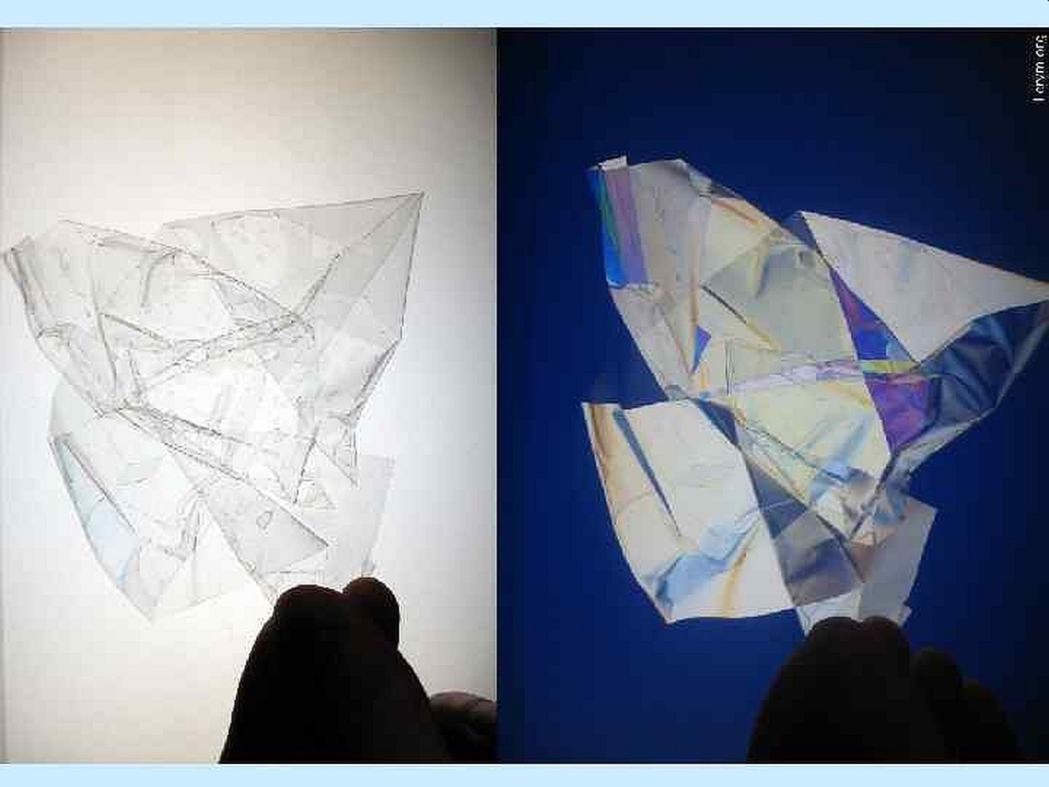
Интерференция поляризованного света – ещё картинки
Неполяризованный свет
Поляризованный свет

Slide 21
Интерференция поляризованного света – ещё картинки

Slide 22
Искусственная оптическая анизотропия − продолжение: другие способы …
2. Электрооптические эффекты
а. Эффект Поккельса – линейный электрооптический эффект
(для пьезоэлектриков)
n_{е} – n_{о} = K₂⋅Е
K₂ – постоянная Поккельса.
LiNbO₃ : K₂ = 3,7⋅10⁻¹⁰ м/В.
«Оптические затворы» из LiNbO₃, дигидрофосфата калия (КДР) – KH₂РО₄ и дигидрофосфата аммония (АДР) – NH₄H₂PO₄. «пластинка λ/2» при Е = 10⁵ В/м : h ≈ 1 мм
б. Эффект Керра – квадратичный электрооптический эффект
(ориентационный и поляризационный)
K₃ – постоянная Керра.
(жидкости, стёкла, … Нитробензол: K₃ = 10⁻¹⁸ м²/В²
n_{е} – n_{о} = K₃⋅Е²
при Е = 10⁶ В/м («пластинка λ/2»): h = 20 см
П₁
П₂
П₁
П₂
3. Магнитооптический эффект (эффект Коттона-Мутона)
К
+ К
(аналог эффекта Керра)
Свет
⊗
n_{е} – n_{о} = K₄В²
K₄ – постоянная Коттона-Мутона.
Ж.К. : K₄ = 10⁻⁷–10⁻⁶ Тл⁻².
–
а)
б)
Очень мал – сугубо “научное” применение
Оптический затвор
(ячейки Поккельса или Керра)

Slide 23
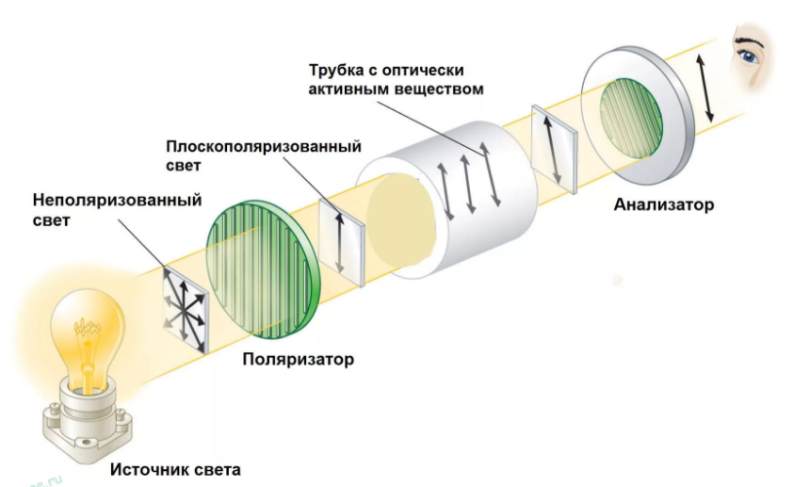
§8. Оптическая активность (– вращение плоскости поляризации
Ф. Араго, 1811 г.)

Slide 24
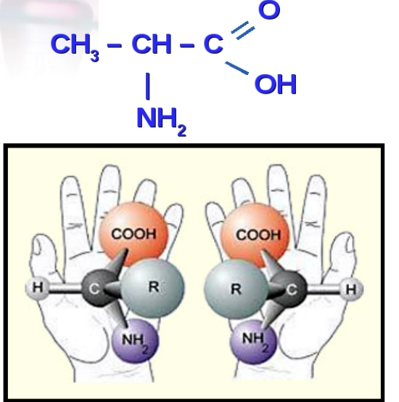
“хиральные молекулы”, например,
α-Аминопропионовая кислота – аланин
L - Аланин
D - Аланин

Slide 25
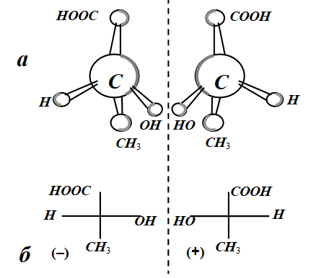
Оптические изомеры
(“cтреоизомеры”, “энантиомеры”)
Молочная кислота: СН₃ – СНОН – СООН
L-форма
D-форма
Проекционные
Формулы Фишера - Хеуорса
Отделяют из рацемата либо в хим. реакциях с участием асимметричного катализатора, либо микробиологически

Slide 26
θ = [α]⋅C⋅l
Закон Био (1815) (Jean-Baptiste Biot)
«Annales de Chimie et de Physique» (1860)
[α] – удельная оптическая активность
Вещество | Удельное вращение [α]^{Ð}
Молочная кислота | ±3,82°
Сахар тростниковый С₁₂Н₂₂О₁₁ | +66,4°
Сахар виноградный С₆Н₁₂О₆ | +52,6°
Сахар фруктовый С₆Н₁₂О₆ | -91,9°
«Traité de physique expérimentale et mathématique» (4 т., Париж, 1816)

Slide 27
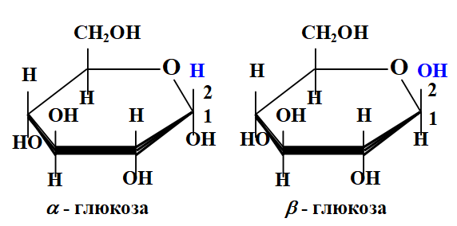
Оптические антиподы и оптические изомеры :
(зеркальность структуры и зеркальная симметрия на молекулярном уровне)
α - глюкоза [α]^{Ð} = +112°
β - глюкоза [α]^{Ð} = +18,7°
*) Ð - для желтой линии натрия – λ = 578 нм
Удельное вращение
(https://elementy.ru/nauchno-populyarnaya_biblioteka/431004/Levoe_ili_pravoe)

Slide 28
racemus — виноград
Оптические изомеры отделяют из рацемата либо в хим. реакциях с участием асимметричного катализатора, либо микробиологических ⇒ наличие асимметричных агентов в биологических процессах !
Пастер!
(лат. laevus — левый)
(dexter — правый)
Живая природа отдаёт предпочтение “L”-аминокислотам и “D”-сахарам.
19 из 20 жизненно важных аминокислот оптически активны!
Белки строятся в основном из «левых» (“L”) оптических изомеров аминокислот.
!??
!
Химические процессы в организме чувствительны к различиям между оптическими изомерами ⇒ учёт структурных особенностей в лекарствах
“Стереохимия”
Стереохимия, структурная химия — раздел химии о пространственном строении молекул и влиянии этого строения на химические свойства (статическая стереохимия) и на направление и скорость реакций (динамическая стереохимия).
(Издаются журналы: «Журнал структурной химии» / «Координационная химия»)
Строение вещества, строение молекул:
природа заместителей
в органических молекулах;
малые вариации внутри- и
межмолекулярных взаимодействий
Дисперсия оптической
активности ,
поляриметрия

Slide 29
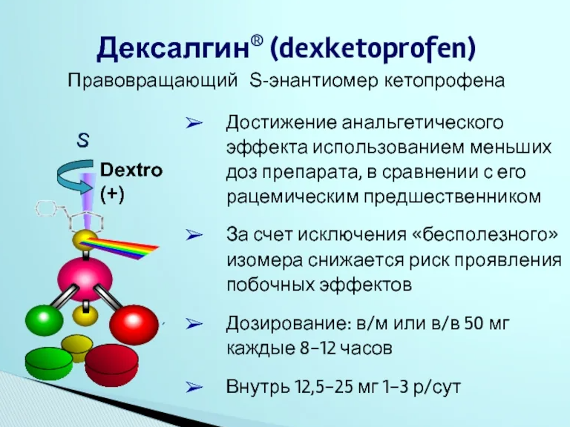
!
Химические процессы в организме чувствительны к различиям между оптическими изомерами ⇒ учёт структурных особенностей в лекарствах

Slide 30
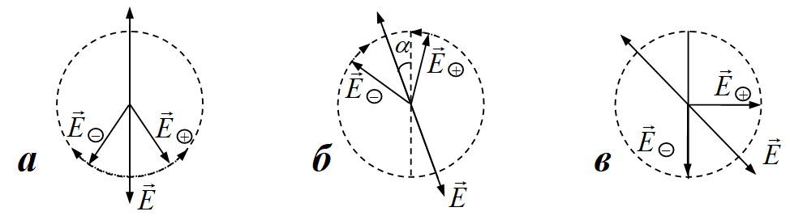
8.2. Объяснение оптической активности (“гиротропии”) – гипотеза Френеля
нет оптической активности скорость одинакова
среда оптически активна
скорость разная
≡ (вместо “обычной”
циркулярная анизотропия среды)
θ
⊗
⊗
⊗
плоскость колебаний
Δ = λ₀/4
Δ = (n₊ – n₋)⋅l
n₊ = c/v₊ ; n₋ = c/v₋
фазовое
запаздывание
волны
θ = π/4
₍₊₎

Slide 31
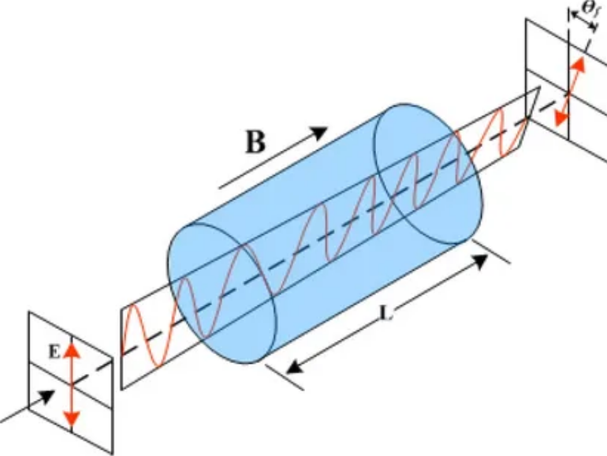
8.3. Наведённая оптическая активность − “Эффект Фарадея” (1845 г.)
θ
l
n₊ – n₋ = K₅ ⋅Bl
K₅ – Постоянная Верде

Slide 32
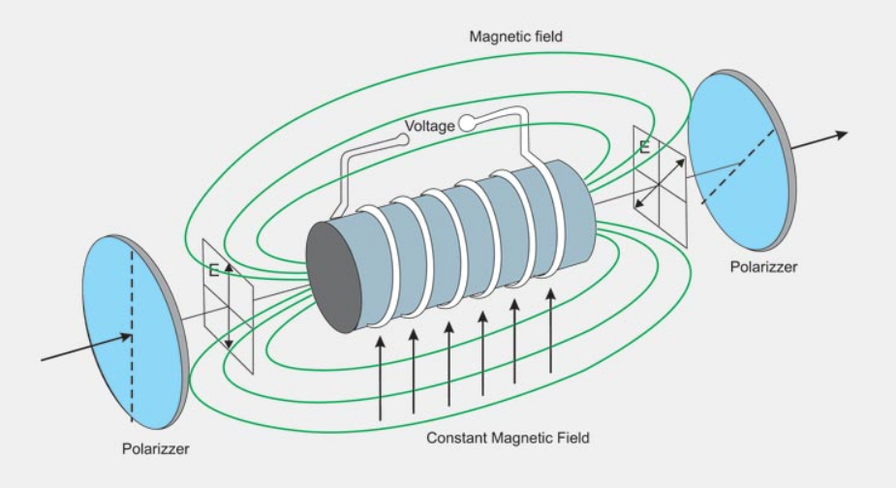
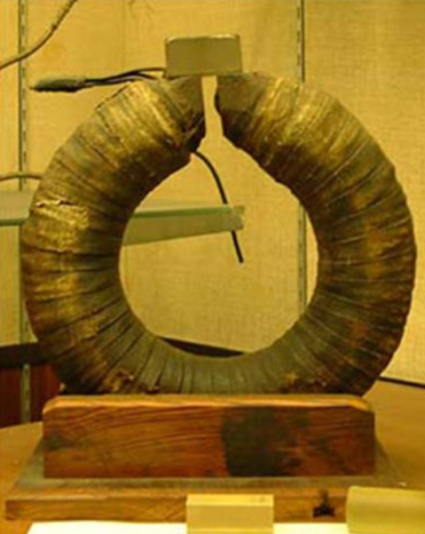
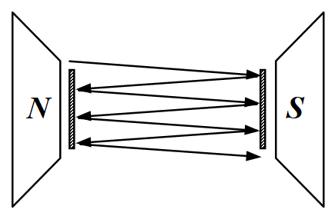
Наведённая оптическая активность
(эффект Фарадея)
накопление эффекта
Элементы установки Фарадея из музея королевского института

Slide 33
Глава VII. Интерференционные методы
в современном эксперименте
Интерференционные приборы
о.р.х.: l₁n₁ – l₂n₂ = mλ₀
Рефрактометры
Δn − ?
Спектральные аппараты
λ − ?
Компараторы
Δl − ?

